Slide 1

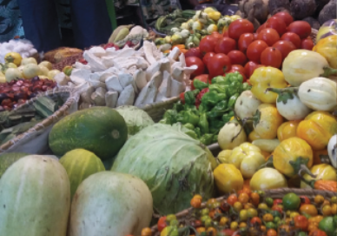
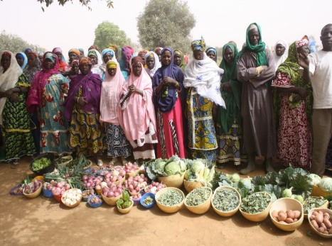
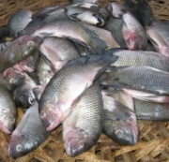
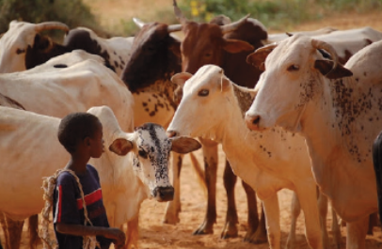











  CONCERTATIONS DES PARTIES PRENANTES MULTIPLES
  ET VOIES DE TRANSFORMATION POUR DES SYSTÈMES ALIMENTAIRES DURABLES AU NIGER A l’HORIZON 2030
Atelier de atelier technique de sélection et affinement des indicateurs de suivi des progrès des transformation des systèmes alimentaires au Niger
  Dr Aboubacar Mahamadou, Coordonnateur Cellule Nutrition, HC3N
  Dr. Gervais Ntandou-Bouzitou, Assistant Technique, FIRST (FAO-UE-HC3N)
Bangoula, 10-11 Novembre 2022

Slide 2

Contexte mondial de la fragilité des systèmes alimentaires et des ses conséquences
Les crises alimentaires et nutritionnelles récurrentes et complexes ont révélé des dysfonctionnements majeurs des systèmes alimentaires
Les systèmes alimentaires ne produise pas une nourriture suffisante en quantité et en qualité pour subvenir adéquatement aux besoins des populations
L’atteinte des objectifs des ODD est alors compromise, au niveau global comme au niveau des Pays. Une transformation profonde des systèmes alimentaire est nécessaire pour améliorer la situation
Le Secrétaire Général des Nations Unies a alors lancé un appel en novembre 2020 pour la tenue d’un Sommet mondial sur les systèmes alimentaires en 2021 en vue de proposer des solutions pour accélérer l’atteinte des 17 Objectifs de Développement Durable (ODD) d’ici 2030
Les Nigériens Nourrissent les Nigériens

Slide 3
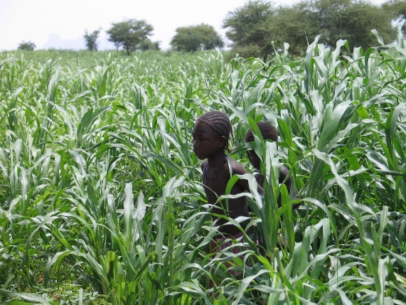

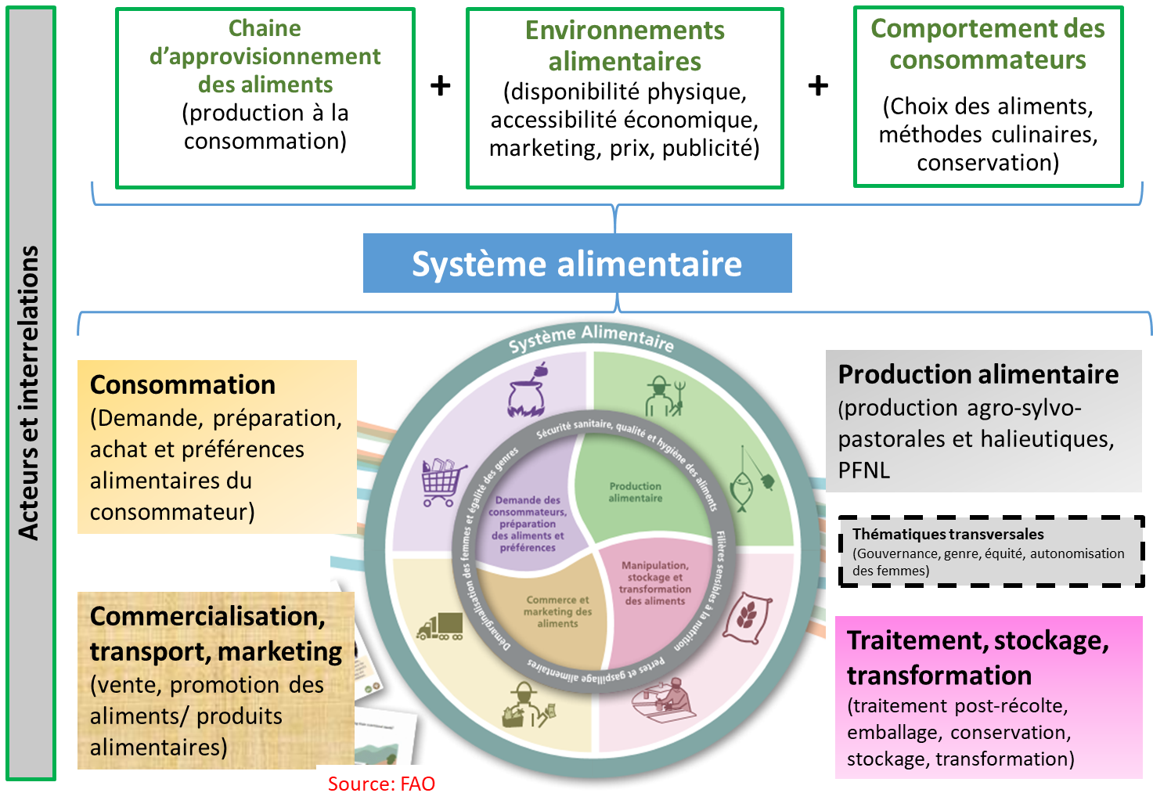
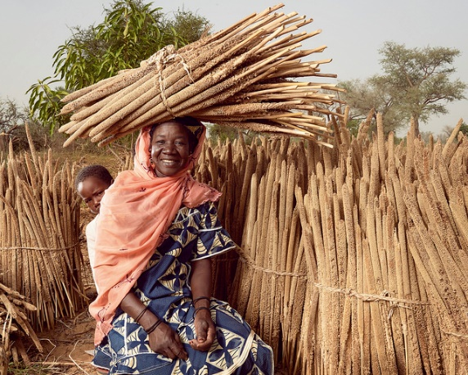
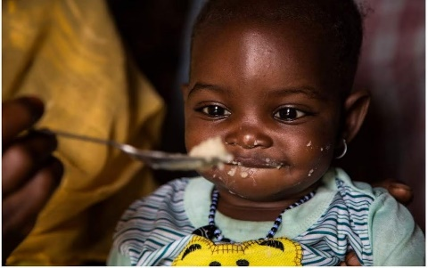
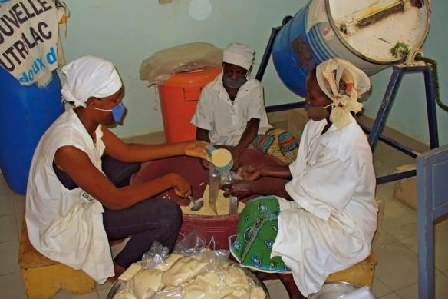
Rappel sur la notion de système alimentaire
Les Nigériens Nourrissent les Nigériens

Slide 4

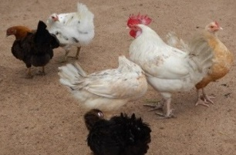
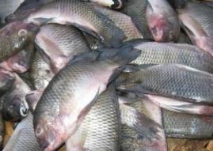
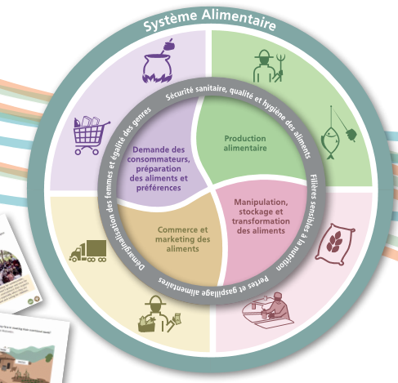
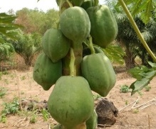

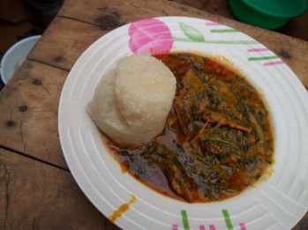

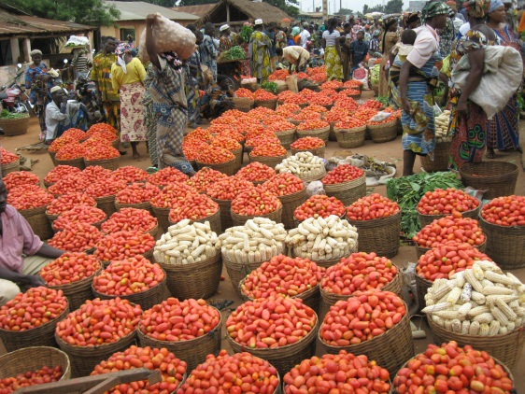
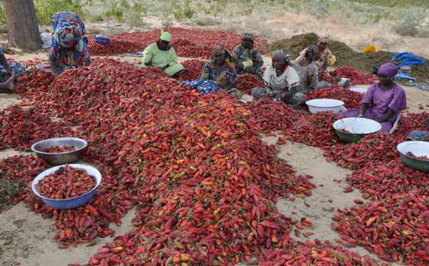
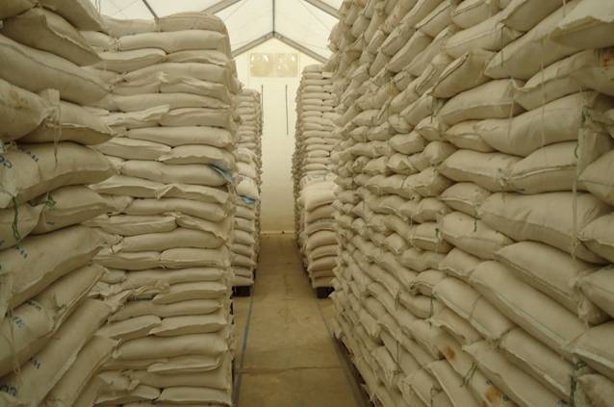
4. Choix, préparation, consommation
Fonctions principales
du système alimentaire
1. Production alimentaire
+
2. Traitement, stockage, transformation
3. Commerce, transport, marketing
Source: FAO

Slide 5
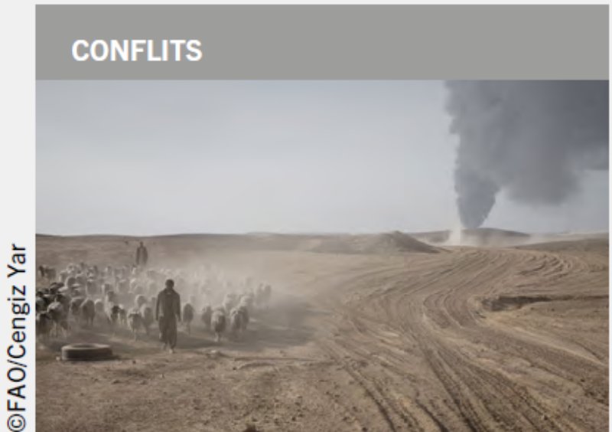

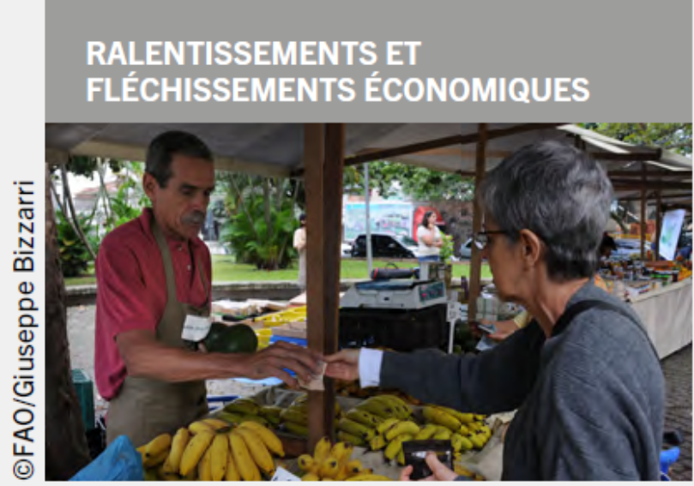
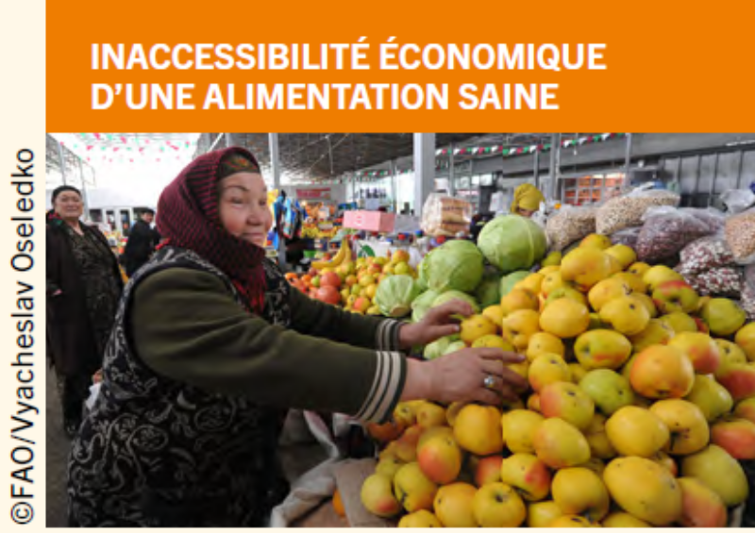
Les chocs divers qui affectent les systèmes alimentaires compromettent la sécurité alimentaire, la nutrition et augmentent les inégalités surtout pour les petits exploitants agricoles
Les conflits (SOFI, édition 2017) constituent une menace majeure pour la sécurité alimentaire et la nutrition et la principale cause des crises alimentaires mondiales.
La variabilité du climat et les extrêmes climatiques (SOFI, édition 2018) sont l’un
des principaux facteurs de la progression récente de la faim dans le monde
Les ralentissements et les fléchissements économiques (SOFI, édition 2019) sont l’un des principaux facteurs de progression de la faim et de l’insécurité alimentaire.
L’inaccessibilité économique des régimes alimentaires sains (SOFI, édition 2020) est associée à l’augmentation de l’insécurité alimentaire et a toutes les formes de malnutrition
(FAO/FIDA/PAM/OMS/UNICEF - Rapport SOFI, 2021)

Slide 6
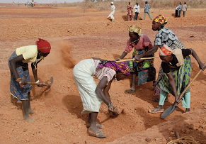
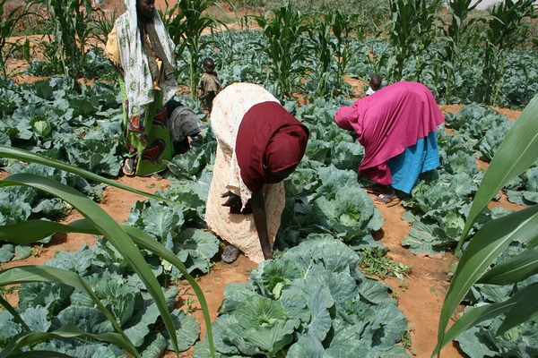
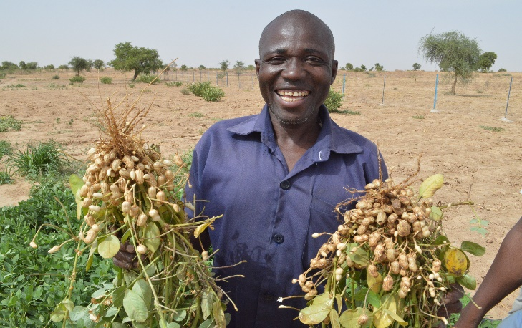
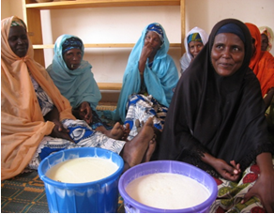
Les petits exploitants agricoles représentent 80% des producteurs mondiaux, mais sont les plus vulnérables aux chocs sur les systèmes alimentaires et à leurs impacts multiples: pauvreté, insécurité alimentaire, malnutrition. Ils doivent être soutenus car ils sont les héros de la production des aliments.
Ne laisser personne de côté
Ne laisser personne de côté signifie travailler sur plusieurs fronts à la fois:
Promouvoir des emplois et des services ruraux décents;
Garantir la protection sociale;
Mettre fin au travail des enfants;
Soutenir la production vivrière locale pour les populations vulnérables des régions victimes de crises alimentaires;
Favoriser l'égalité des sexes et l’équité;
Soutenir les communautés autochtones qui sont les gardiennes d'une grande partie de la biodiversité de la planète.
L’inclusion de tous garantira des systèmes alimentaires équitables et durables

Slide 7




Une approche holistique à travers les systèmes alimentaires favorise les 4 améliorations (4 A)
Etablir des modes de consommation et de production durables grâce a des filières d’approvisionnement efficaces et inclusives dans les secteurs de l’alimentation et de l’agriculture aux niveaux local, régional et mondial, en veillant a la résilience et a la durabilité des systèmes agroalimentaires dans le contexte du changement climatique et environnemental.
Eliminer la faim, concrétiser la sécurité alimentaire et améliorer la nutrition sous toutes ses formes, notamment en promouvant des aliments nutritifs et en accroissant l’accès a des régimes alimentaires sains.
Protéger et restaurer les écosystèmes terrestres et marins, promouvoir leur utilisation durable et lutter contre le changement climatique (réduction, réutilisation, recyclage et gestion des déchets) grâce a des systèmes agroalimentaires plus efficaces, plus inclusifs, plus résilients et plus durables.
Promouvoir une croissance économique inclusive en réduisant les inégalités (entre zones urbaines et zones rurales, hommes et femmes).
Source: FAO, JMA 2022

Slide 8
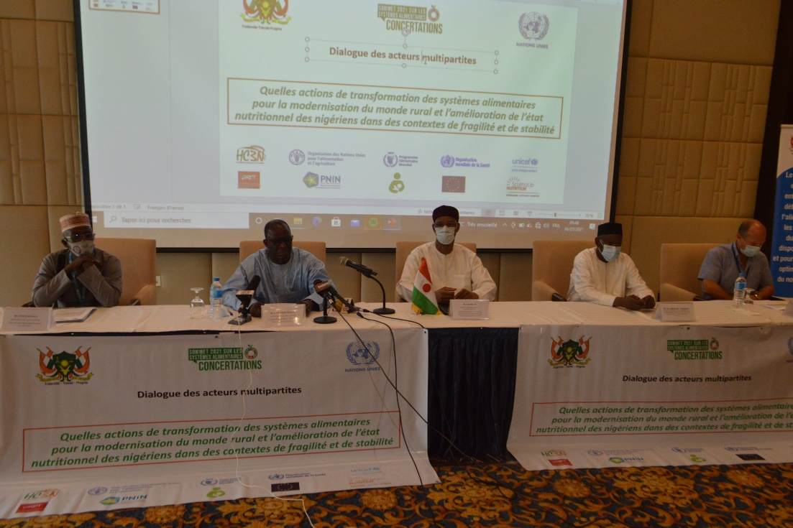
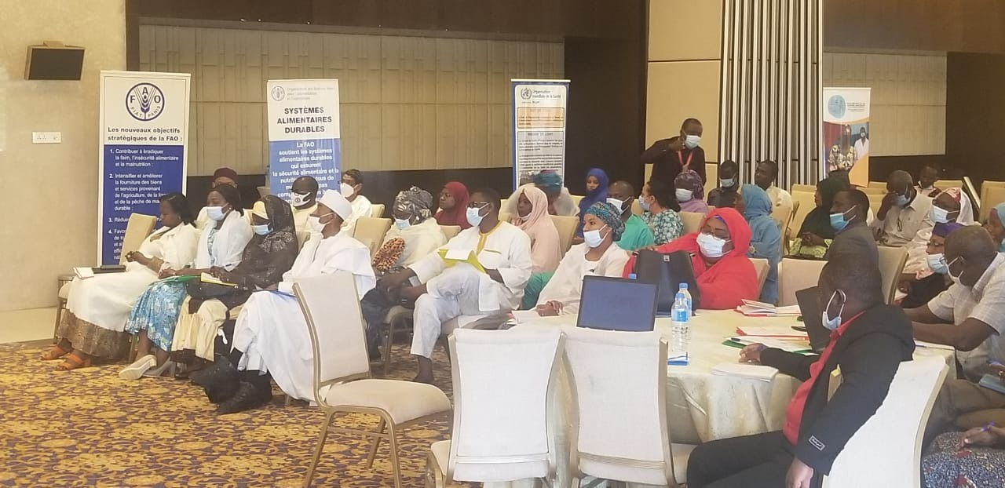
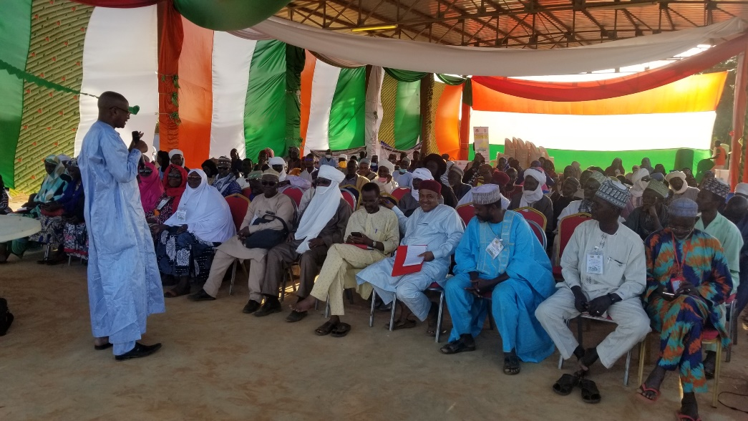
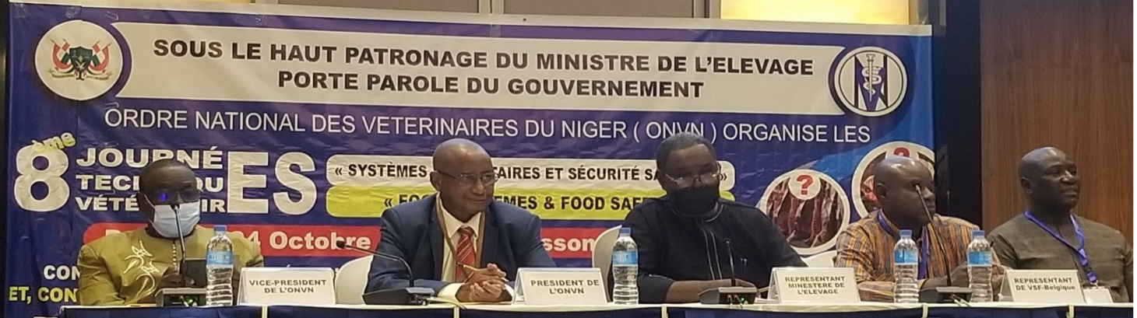
Les engagements du Niger pour la transformation des systèmes alimentaires durables, résilients et équitables sont formulés à la suite d’un processus participatif et inclusif des concertations des acteurs de tous les secteurs aux niveaux central et régional y compris les décideurs publics, les PTFs, la société civile et le secteur privé

Slide 9
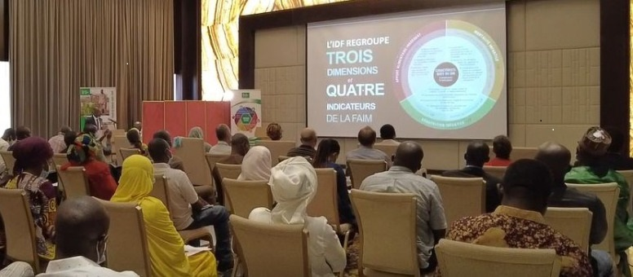

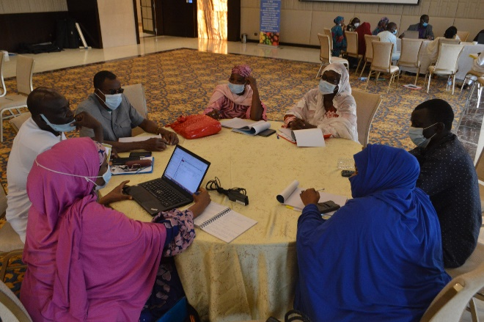
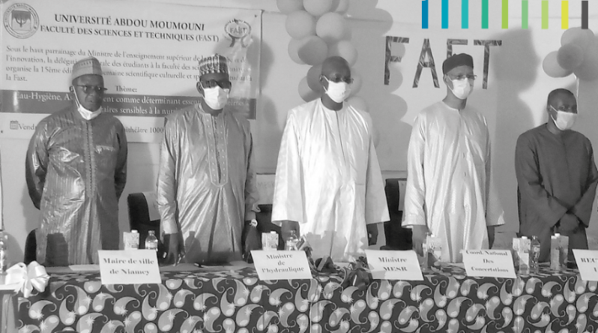
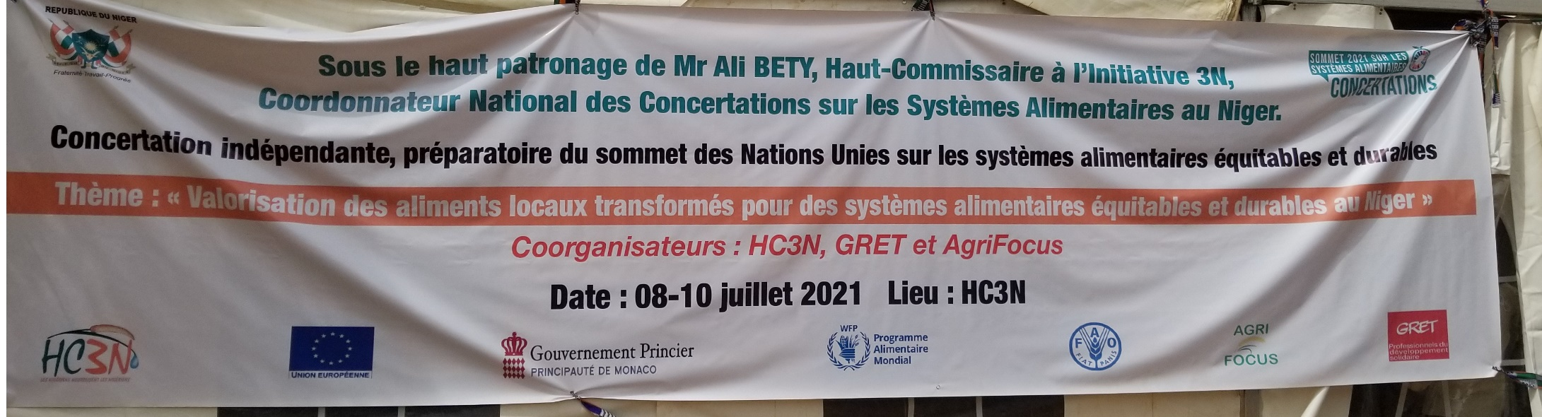
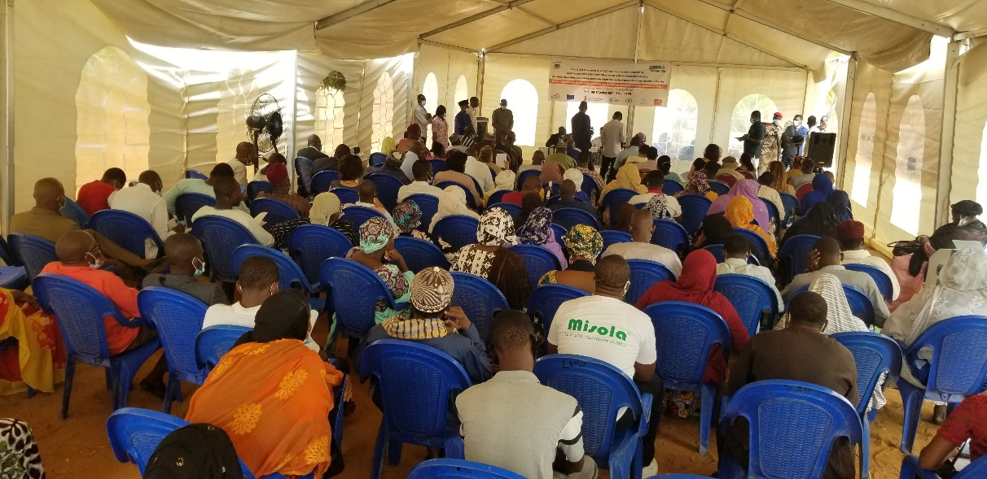
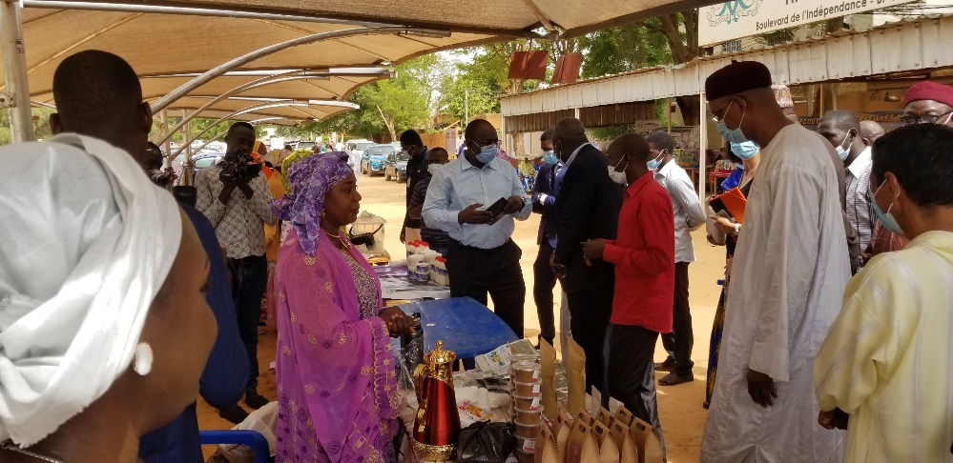
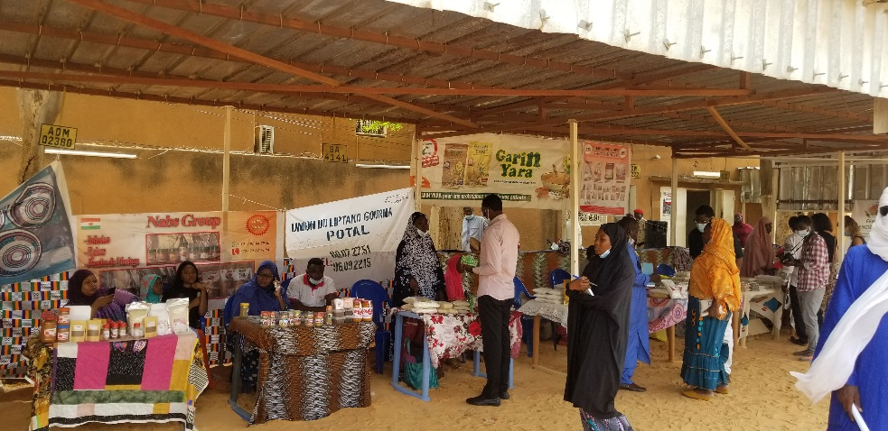
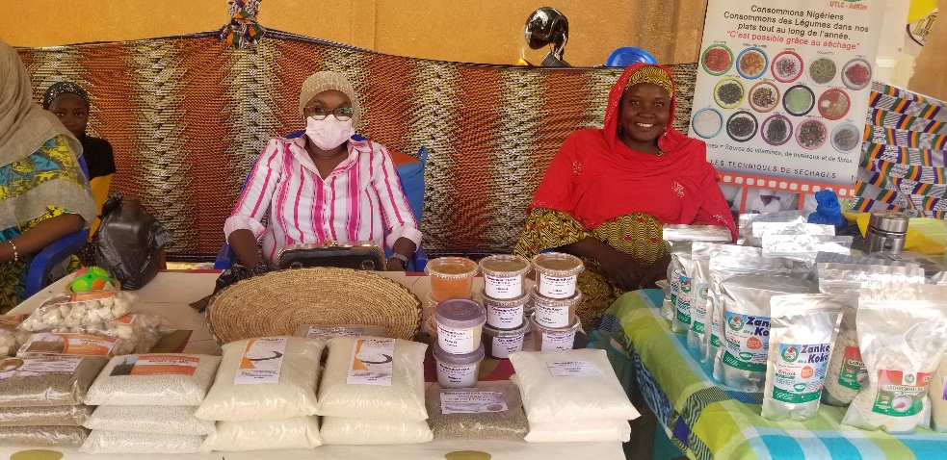
Concertations sous forme de webinaire, ateliers, conférences et rue marchande

Slide 10
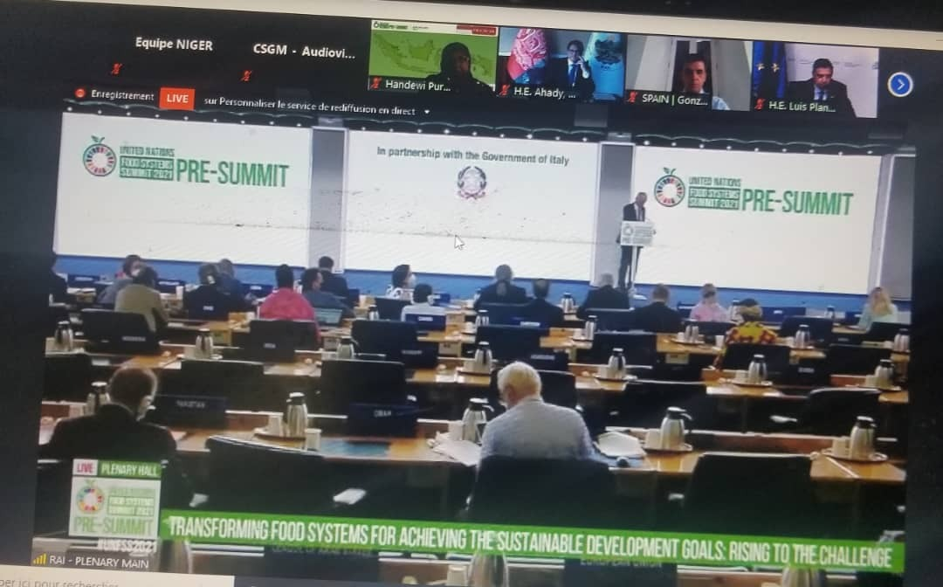
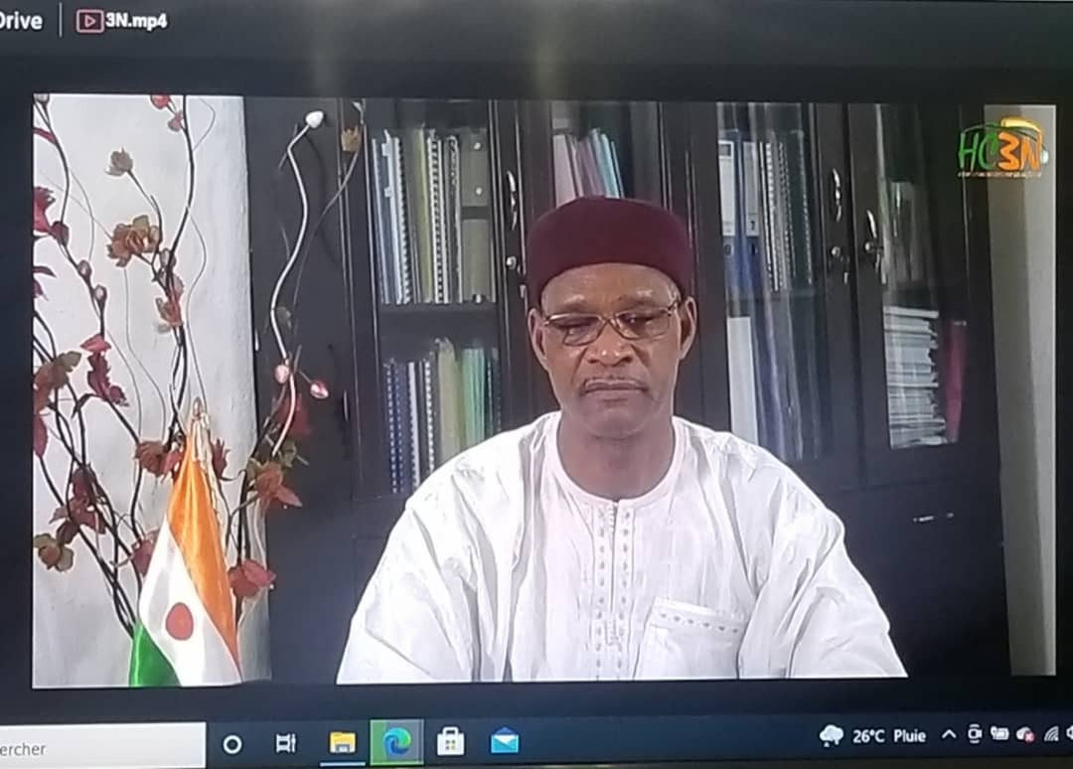
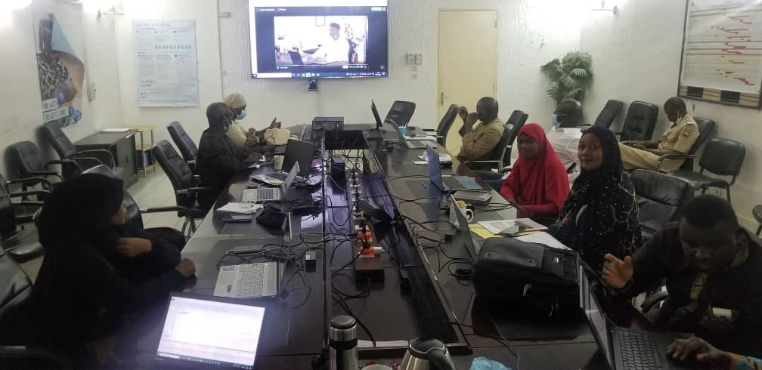
Participation au pré-sommet (26-28 juillet 2021) et au sommet (26 septembre 2021) sur les systèmes alimentaires
Discours du Haut-Commissaire à l’Initiative 3N, Coordonnateur National des Concertations sur les systèmes alimentaires
Les Nigériens Nourrissent les Nigériens

Slide 11

Participation au Sommet sur les systèmes alimentaires le 23 juillet 2021 à New York
Engagements du Niger pour des S.A. durables et résilients
Les Nigériens Nourrissent les Nigériens

Slide 12
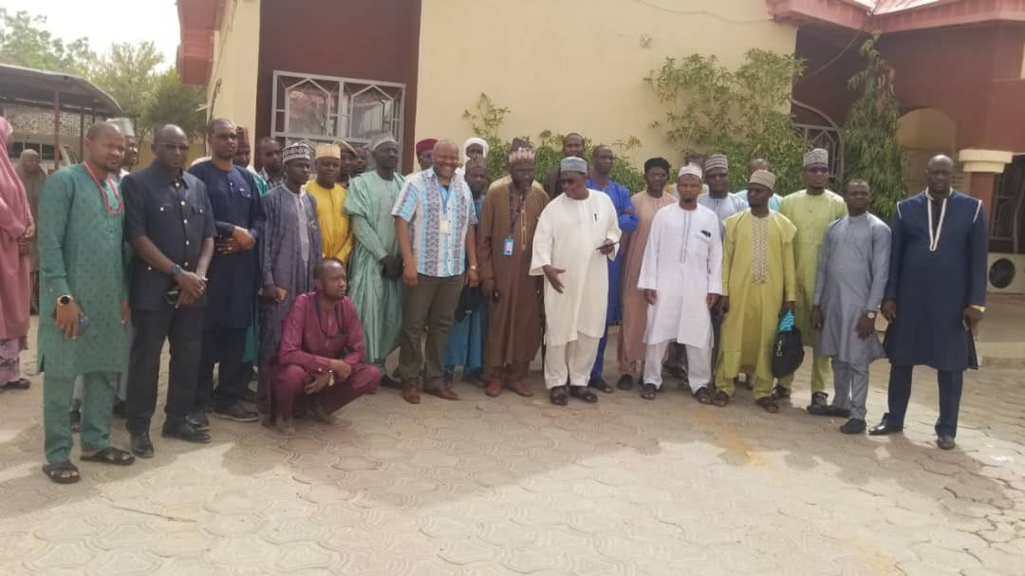
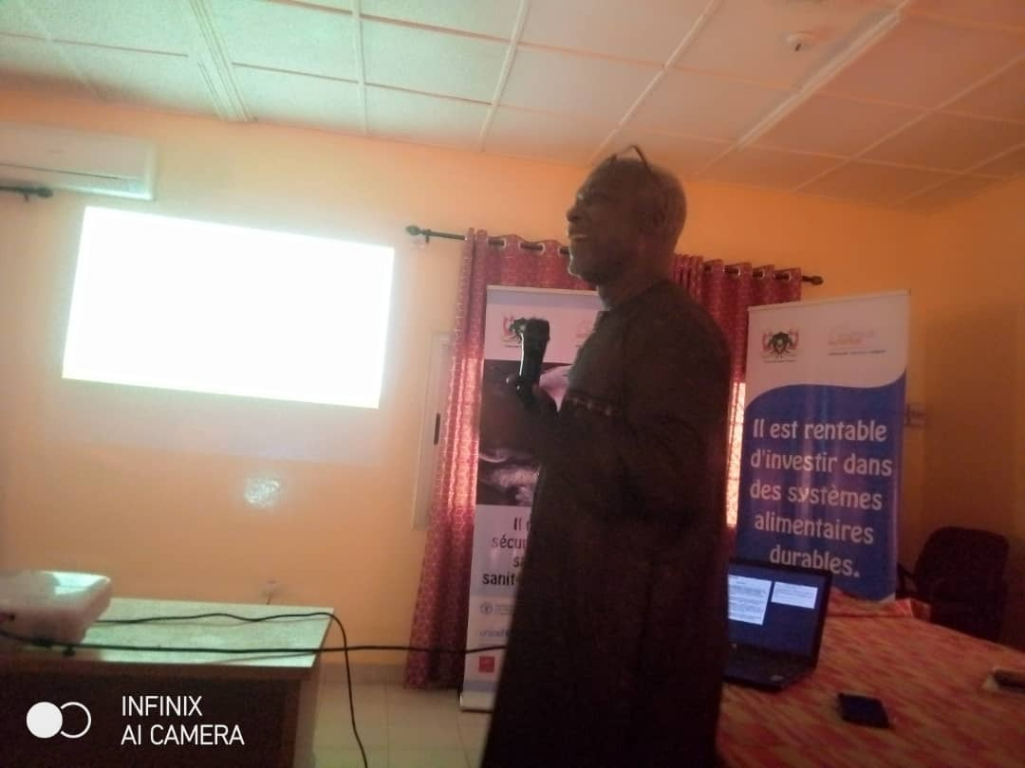
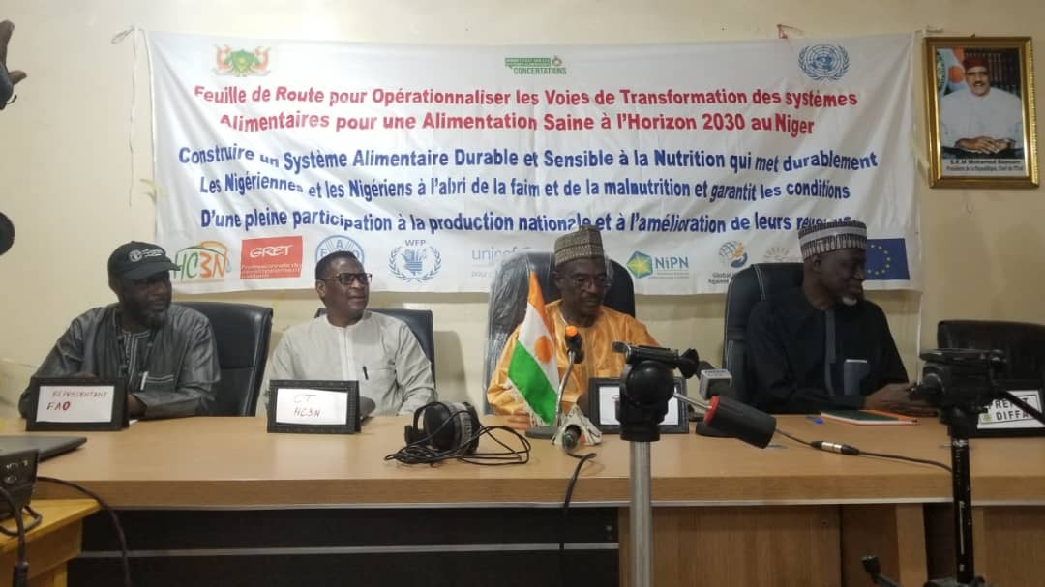
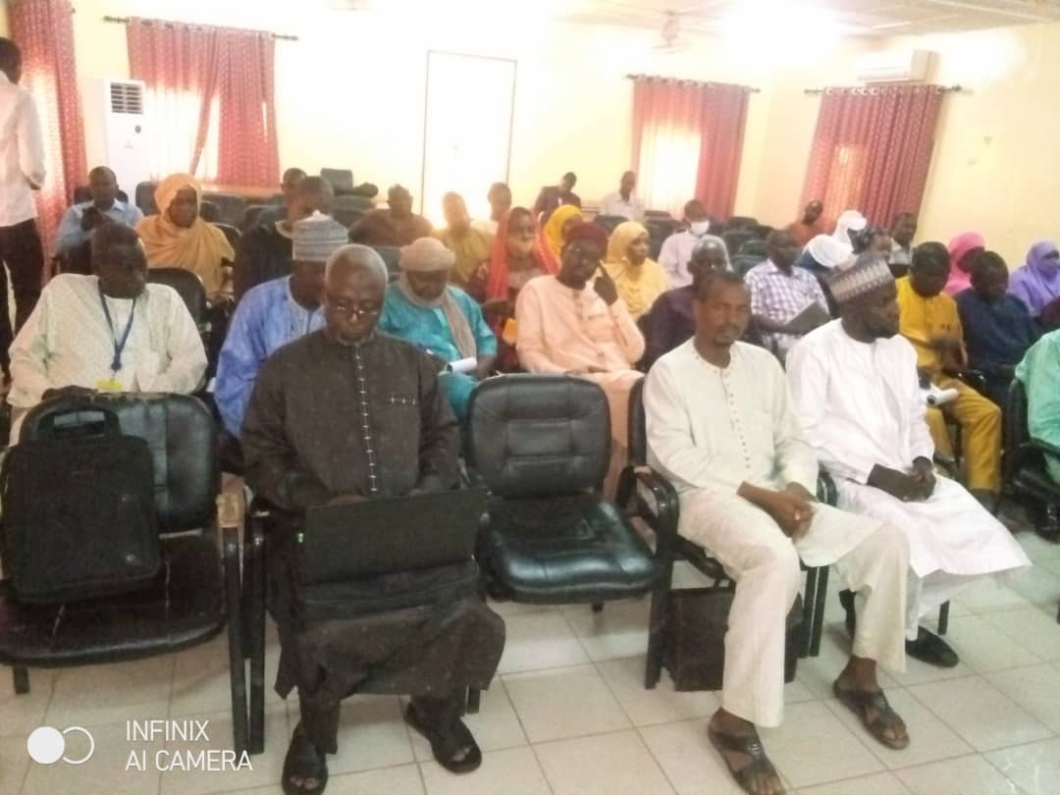
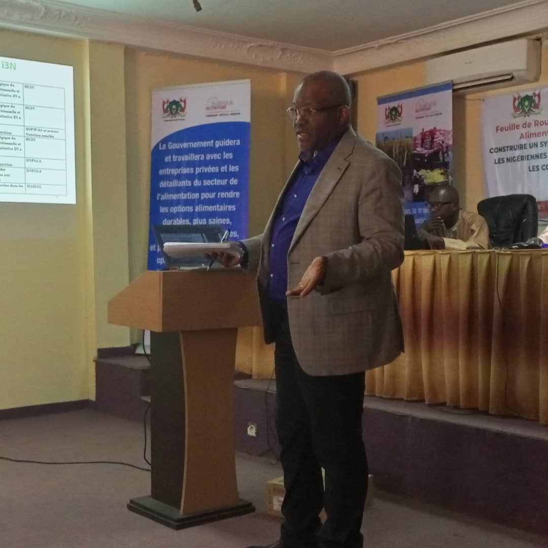
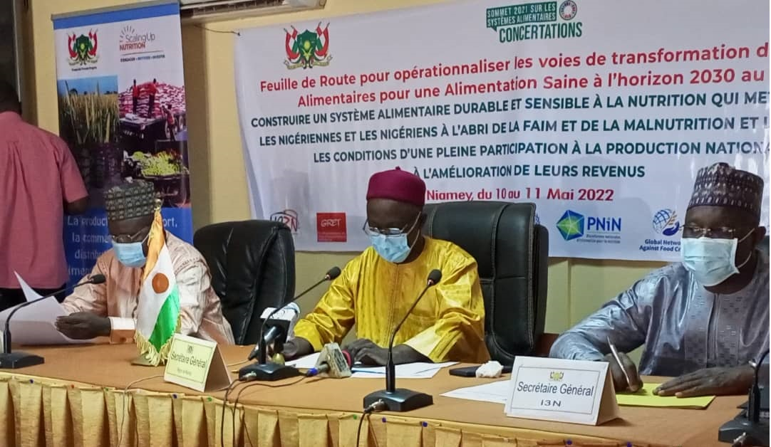
Concertations à travers les cadres de concertations des acteurs au niveau régional dans les huit (8) régions du Niger pour recueillir les spécificités particulières de chaque région

Slide 13

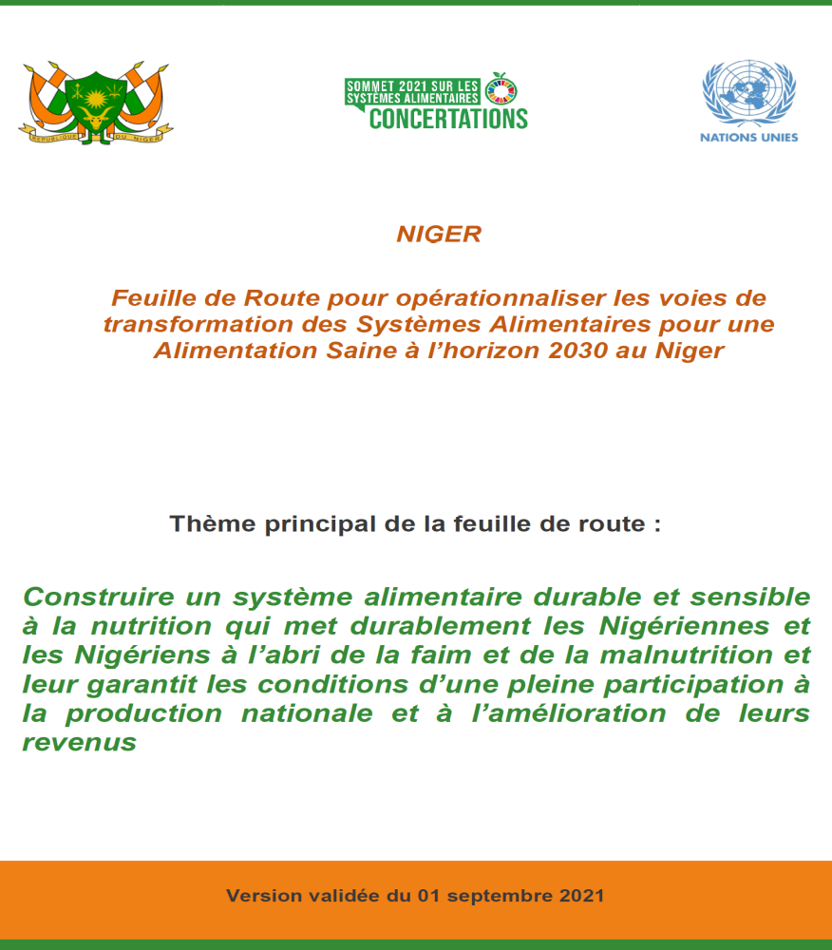
Note de Synthèse et feuille de route des engagements du Niger pour des systèmes alimentaires durables et équitables favorables à la saine alimentation

Slide 14
Synthèse du processus de concertations des acteurs multiples sur les systèmes alimentaires
Note de synthèse des concertations
Processus participatif
Environ 1600 participants
Evaluation des systèmes alimentaires (atouts, défis, impacts, leviers, durabilité)
Voies de transformation des systèmes alimentaires
Engagements des parties prenantes (Gouvernement, PTFs, Secteur privé, Organisations paysannes et des producteurs)
Les Nigériens Nourrissent les Nigériens

Slide 15
7 voies prioritaires pour la transformation des systèmes alimentaires au Niger
Sept (7) voies prioritaires identifiées pour la transformation des systèmes alimentaires au Niger d’ici 2030
  Améliorer la gouvernance et le financement des systèmes alimentaires;
  Impulser des réformes administratives et législatives assorties d’actes facilitant leur opérationnalisation;
  Promouvoir les chaines de valeurs prioritaires des produits alimentaires à fort potentiel nutritionnel et commercial;
  Renforcer la recherche et l’innovation pour des systèmes alimentaires durables;
  Promouvoir et renforcer la vulgarisation et l’appui-conseil agricoles;
  Soutenir le renforcement de la résilience et du relèvement;
  Rendre disponible des données statistiques de qualité et renforcer les systèmes d’information et de suivi-évaluation sectoriels

Slide 16
Alignement des 7 voies de transformation des Systèmes alimentaires avec les programmes de l’Initiative 3N
Opérationnalisation des 7 voies de transformation des systèmes alimentaires pour une alimentation saine à l’horizon 2030 au Niger
Initiative 3N à l’horizon 2035, Une vision/stratégie prospective de transformation des systèmes alimentaires pour des régimes alimentaire sur le long terme
  Plan d’action 2021-2025 de l’Initiative 3N « les Nigériens Nourrissent les Nigériens »
Politique Nationale de Sécurité Nutritionnelle (PNSN) à l’horizon 2025
  Plan d’action 2021-2025 de la PNSN
Politiques, Stratégies, Programmes, plans sectorielles
  Documents de Programmation Pluriannuels de Dépenses (DPPD)
  Plans/Projets Annuels de Performance (PAP)
Autres actions concrètes illustratives du Gouvernement et des partenaires incluant les mécanismes de financement innovants
  Agropoles régionaux ou Pôles pour l’industrialisation agro-alimentaire des régions
  Fonds d’Investissement pour la Sécurité Alimentaire et Nutritionnelle (FISAN)
  Opérationnalisation de l’approche Nexus Urgence-Développement-Paix
Les Nigériens Nourrissent les Nigériens

Slide 17
Alignement des 7 voies de transformation des Systèmes alimentaires avec les programmes de l’Initiative 3N
Les voies vers un système alimentaire durable sensible à la nutrition 2021-2030 | Les programmes opérationnels du PA 2021-2025 de l’Initiative 3N qui balisent les voies vers un système alimentaire durable sensible à la nutrition | Maitres d’ouvrage
1. Amélioration de la gouvernance et du financement du système alimentaire | PO9/PS5. Coordination et pilotage stratégique du secteur de la sécurité alimentaire et nutritionnelle et du développement agricole durables « Initiative 3N » les Nigériens Nourrissent les Nigériens | HC3N
2. Impulsion de réformes administratives et législatives assorties d’actes facilitant leur opérationnalisation | PO9/PS5. Coordination et pilotage stratégique du secteur de la sécurité alimentaire et nutritionnelle et du développement agricole durables « Initiative 3N » les Nigériens Nourrissent les Nigériens | HC3N
3. Promotion de chaines de valeur prioritaires de produits alimentaires à fort potentiel nutritionnel et commercial | PO1/PS1. Accroissement et diversification des productions végétales | MAG
 | PO2/PS1. Accroissement et diversification des productions animales | MEL MHA
 | PO3/PS1. Gestion durable de l’environnement et accroissement des productions forestières et halieutiques | ME/LCD
 | PO4/PS2. Développement de la transformation et de la commercialisation dans les chaines de valeurs Agro-Sylvo-Pastorales et Halieutiques (ASPH) | MC/I/EJ
 | PO5/PS2. Coordination des filières et chaines des valeurs Agro-sylvo-pastorales et Halieutiques (ASPH) | MC/I/EJ
 | (Production, diversification, transformation et développement des marchés)
Les Nigériens Nourrissent les Nigériens
Les Nigériens Nourrissent les Nigériens

Slide 18
Alignement des 7 voies de transformation des Systèmes alimentaires avec les programmes de l’Initiative 3N (suite)
Les voies vers un système alimentaire durable sensible à la nutrition 2021-2030 | Les programmes opérationnels du PA 2021-2025 de l’Initiative 3N qui balisent les voies vers un système alimentaire durable sensible à la nutrition | Maitres d’ouvrage
4. Renforcement de la recherche et de l’innovation pour des systèmes alimentaires durables | PO9/PS5. Coordination et pilotage stratégique du secteur de la sécurité alimentaire et nutritionnelle et du développement agricole durables « Initiative 3N » les Nigériens Nourrissent les Nigériens | HC3N
5. Promotion et renforcement de la vulgarisation agricole/appui-conseil agricole | PO9/PS5. Coordination et pilotage stratégique du secteur de la sécurité alimentaire et nutritionnelle et du développement agricole durables « Initiative 3N » les Nigériens Nourrissent les Nigériens | HC3N
 | PO8/PS4. Réduction de la vulnérabilité conjoncturelle et structurelle à la malnutrition | MSP/P/AS et acteurs Nutrition sensible
6. Promotion de données statistiques de qualité et renforcement des systèmes d’information et de suivi-évaluation sectoriels | PO9/PS5. Coordination et pilotage stratégique du secteur de la sécurité alimentaire et nutritionnelle et du développement agricole durables « Initiative 3N » les Nigériens Nourrissent les Nigériens | HC3N
 | PO8/PS4. Réduction de la vulnérabilité conjoncturelle et structurelle à la malnutrition | DNPGCA
7. Renforcement de la résilience et du relèvement | PO6/PS3. Accroissement de l’efficacité des mécanismes de préparation et de réponse aux urgences (anticipation et coordination) | DNPGCA
 | PO7.PS3. Adaptation des réponses apportées dans les situations de crises alimentaires | MAH/GC
Les Nigériens Nourrissent les Nigériens
Les Nigériens Nourrissent les Nigériens
Les Nigériens Nourrissent les Nigériens

